Slide 1
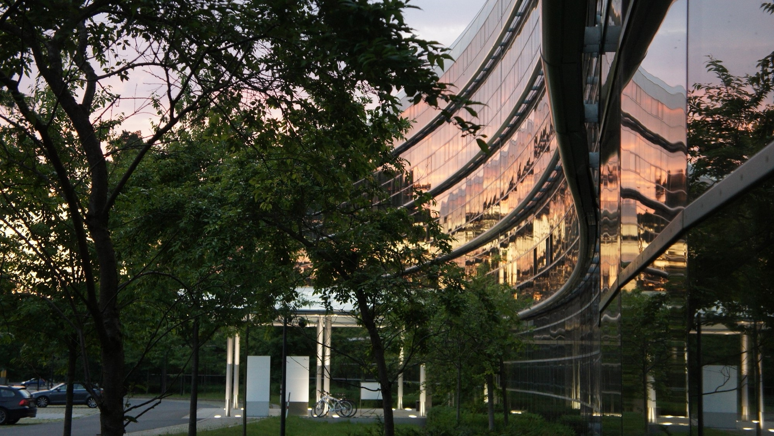

Docker - Der komplette Einstieg
Tag 3
New Elements GmbH

Slide 2
Ihr Veranstalter
Ihr Referent
Ben
Cöppicus
New Elements GmbH

Slide 3

3
Service-Architekturen mit Docker Compose abbilden
Was ist Docker Compose
Beispielsanwendung
Praktische Umsetzung
Docker Cluster mit Docker Swarm erstellen
Was sind Cluster
Was ist Docker Swarm
Anwendungen aus dem echten Leben
Überblick Docker Swarm vs Kubernetes
Was ist Kubernetes
Vor- und Nachteile
Praktische Umsetzung

Slide 4
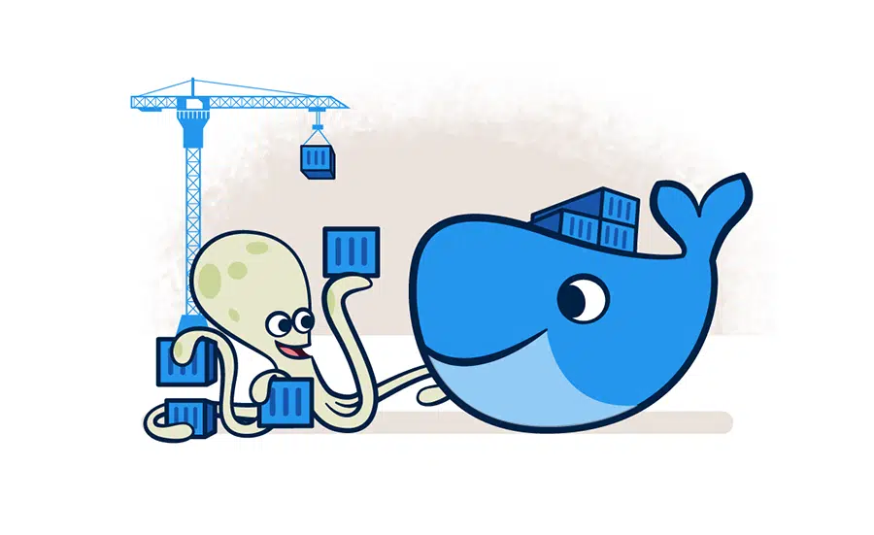
11
Service-Architekturen mit
Docker Compose abbilden
Was ist Docker Compose

Slide 5
5
Was ist Docker Compose
“Compose is a tool for defining and running multi-container Docker applications. With Compose, you use a YAML file to configure your application’s services. Then, with a single command, you create and start all the services from your configuration.”
Somit ist Docker Compose ein Werkzeug um Container zusammen zu managen und Anwendungs Infrastruktur gemeinsam starten und bearbeiten zu können.

Slide 6
6
Docker Compose
Wichtigsten Bestandteile
Bestandteil 1
Bestandteil 2
02
Docker Compoe erlaubt es Anwendungen mit allen Abhängigen Anwendungen zu starten
01
Einfaches Definieren von Anwendungen durch YAML Dateien
03
Bestandteil 3
03
Bestandteil 4
Komplizierte Anwendungs Strukturen können einfach dargestellt werden
Groß-Anwendungen mit vielen Containern können schneller gestartet werden

Slide 7
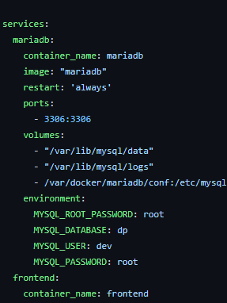
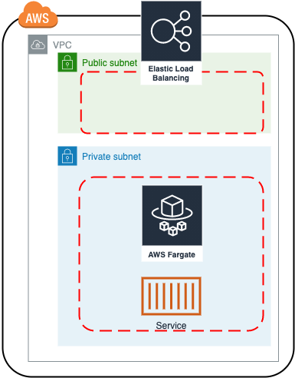
7
Die Vorteile von
Docker COmpose
Entwicklung
Docker Compose erlaubt es die gesamte Infrastruktur einer Anwendung mit allen seinen Abhängigkeiten auf dem lokalem System laufen zu lassen ohne Große Mühe dafür aufzuwenden.
Auslieferung
Des weiteren erlaubt Docker Compose die einfache und schnelle Auslieferung aller Anwendungen eines Projektes auf einem System. Somit kann in wenigen Sekunden ein gesamtes Projekt gestartet werden.
Entwicklung
Auslieferung

Slide 8
11
Service-Architekturen mit
Docker Compose abbilden
Beispielsanwendung

Slide 9
9
01
Starten Anwendung
Neue Datei erstellen die docker-compose.yaml heißt. Bitte legen Sie diese Datei an einen Ort ab den Sie sich merken können.
02
Anwendung Austesten
Testen Sie die Anwendung aus und recherchieren Sie wie genau Docker Compose hier eingesetzt wird.
03
Erklärung
Zum Schluss wird das Anwendungsbeispiel durchgesprochen und Docker Compose vollständig am Beispiel erklärt

Slide 10

10
version: "3.9" services: db: image: mysql:5.7 volumes: - db_data:/var/lib/mysql restart: always environment: MYSQL_ROOT_PASSWORD: somewordpress MYSQL_DATABASE: wordpress MYSQL_USER: wordpress MYSQL_PASSWORD: wordpress wordpress: depends_on: - db image: wordpress:latest volumes: - wordpress_data:/var/www/html ports: - "8000:80" restart: always environment: WORDPRESS_DB_HOST: db WORDPRESS_DB_USER: wordpress WORDPRESS_DB_PASSWORD: wordpress WORDPRESS_DB_NAME: wordpress volumes: db_data: {} wordpress_data: {}

Slide 11
38
11
Docker Compose Befehl
Docker-compose up -d
Docker Compose Anwendung
Parameter Silent Betrieb

Slide 12
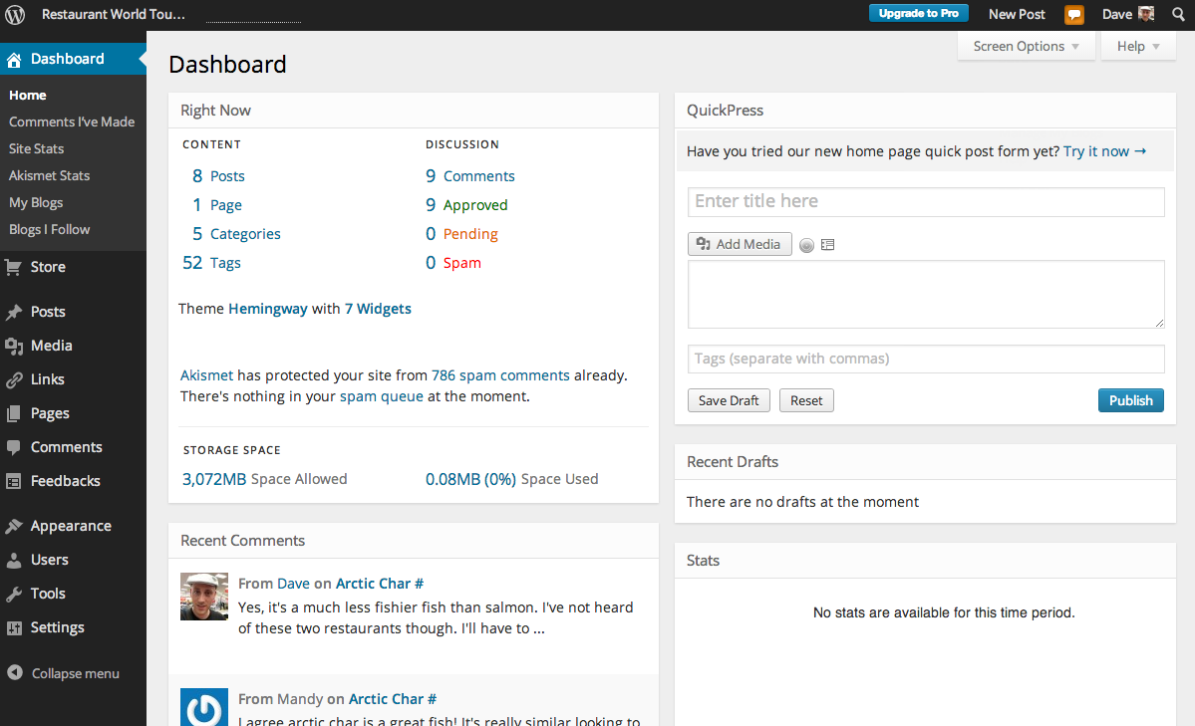
12

Slide 13


13
Auftrag 1
Nach dem Starten versuchen Sie bitte den Container zu starten und notieren Sie sich ihre Erkenntnisse.
Auftrag 2
Recherchieren Sie wie sie Ports bei einer Anwendung durch Docker Compose definieren können.
Auftrag 3
Ist es möglich mehrere mahle mit Docker Compose die gleichen Container zu starten. Geben Sie ihre Erkenntnisse an.

Slide 14
13
14
version:
Hier ist die Versionsnummer unter welche die Anwendung ausgeführt werden soll
services:
service1:
In diesem Bereich werden die „Services“ oder auch einfach die Teile der Anwendung
Definiert und zusammengefasst. Jeder Service kann hier genauso wie ein normaler
Container definiert und angepasst werden.
service2:
volumes:
Volumes werden nicht nur bei den Services definiert werden sondern auch hier. Dies erlaubt
Es einzelne Volmues von mehreren Containern heraus zu öffnen.
networks:
Die einzelnen Networks können hier definiert werden.

Slide 15
13
15
Name des Services
wordpress:
depends_on:
- db
image: wordpress:latest
volumes:
- wordpress_data:/var/www/html
Abhängigkeiten für das Bauen und Starten der Container
Das „Base Image“ welches als Grundlage für den Container genommen wird
Das Volume welches der Container zugewiesen bekommt

Slide 16
13
16
ports:
- "8000:80"
restart: always
environment:
WORDPRESS_DB_HOST: db
WORDPRESS_DB_USER: wordpress
WORDPRESS_DB_PASSWORD: wordpress
WORDPRESS_DB_NAME: wordpress
Hier werden die Ports definiert welche der Container für Zugriff öffnet
Neustart Bedingungen können hier festgesetzt werden
Environment Variablen können bei jedem Container auch passend angegeben werden.
Diese werden dann beim Starten des Containers der Anwendung mit gegeben.

Slide 17
11
Service-Architekturen mit
Docker Compose abbilden
Praktische Umsetzung

Slide 18
18
Im folgenden werden wir uns einem weiteren Beispiel Anwendung Docker Compose widmen und diese durchsielen. Dieses mal müssen Sie aber ohne aktive Zuweisung die Anwendung ausführen und zum laufen bekommen.
Hierfür finden Sie auf der nächsten Seite den Link zur Anwendung welche Sie austesten sollen. Dokumentieren Sie ihre Erfahrungen und Erkenntnisse aus der Aufgabe und diskutieren Sie diese in der Gruppe.
Praxis

Slide 19
38
19
https://docs.docker.com/samples/django/

Slide 20
20
Was haben wir gelernt
Welche Erkenntnisse konnten wir gewinnen
Vorbereitung
Aufarbeiten
Eine der wichtigsten Aspekte Dockers ist es das man sich und seine Entwicklungsumgebung vorbereiten muss. Sollte man dies nicht tun ist es kaum möglich Erfolg zu haben.
Fehler geschehen unabhängig davon was man sich wünscht, trotzdem ist das durchsprechen und erklären dieser Fehler entscheidend für das weitere Vorgehen.
Dokumentieren
Vorgehen
Anleitungen und Leitfäden müssen ausführlich und genau beschrieben werden. Dazu gehört auch das beim durchführen der Aufträge dokumentiert wird was geschieht.
Das Vorgehen sollte sich stehts an der Anleitung entlang hangeln. Selbst wenn Fehler in der Anleitung sind ist ein Abweichen von der Anleitung stehts mit Mehraufwand verbunden.

Slide 21

11
Docker Cluster mit
Docker Swarm erstellen
Was sind Cluster

Slide 22
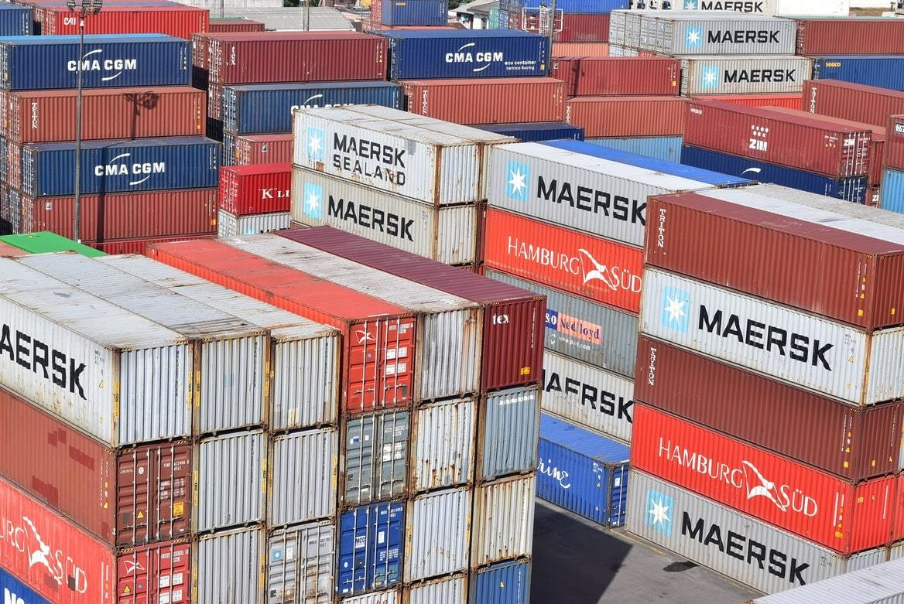
22
Was sind Cluster
Der Begriff Cluster kommt aus dem Englischen und bedeuten soviel wie Haufen oder Zusammenschluss. In unserem Kotext reden wir hier von dem Zusammenschluss vieler Maschinen um Anwendung-Infrastruktur zu betreiben.
Es ist eine der wichtigsten Bestandteile für Container Technologien da es den Ausfall von einzelnen Maschinen ausbalanciert und somit Anwendungen aufrechterhält.

Slide 23
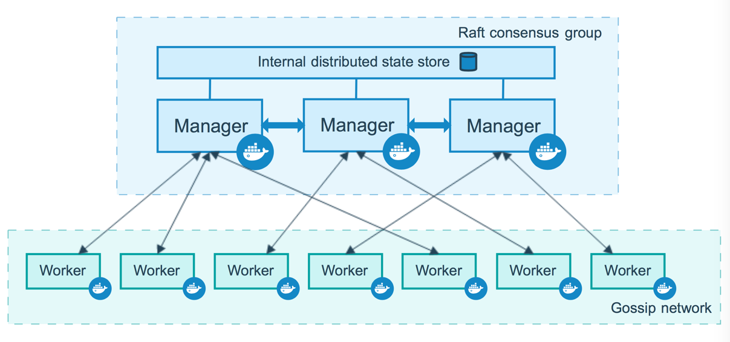

Slide 24
24
Docker Cluster
Vorteile
Bestandteil 1
Bestandteil 2
02
Cluster erlaubt es einzelne „Node“ Ausfälle zu überbrücken
01
Die Leistung und Performance der gesamten Anwendung ist besser aufgeteilt
03
Bestandteil 3
03
Bestandteil 4
Durch Load Balancing können mehr Benutzer versorgt werden
Große Anwendungen können einfacher skaliert und betreut werden.

Slide 25
11
Docker Cluster mit
Docker Swarm erstellen
Was ist Docker Swarm

Slide 26
26
Was ist Docker SWARM
Docker Swarm ist ein Cluster- und Scheduling-Tool für Docker-Container. Mit Docker Swarm können Docker-Cluster erstellt und wie ein einziges virtuelles System verwaltet werden. Clustering ist eine wichtige Funktion für die Container-Technologie, weil sich so kooperative Systemgruppen erstellen lassen, die durch Redundanz einem Node-Ausfall vorbeugen können.
Clustering bietet Administratoren und Entwicklern auch die Möglichkeit, Container-Iterationen hinzuzufügen oder zu entfernen, wenn sich Compute-Anforderungen ändern.

Slide 28
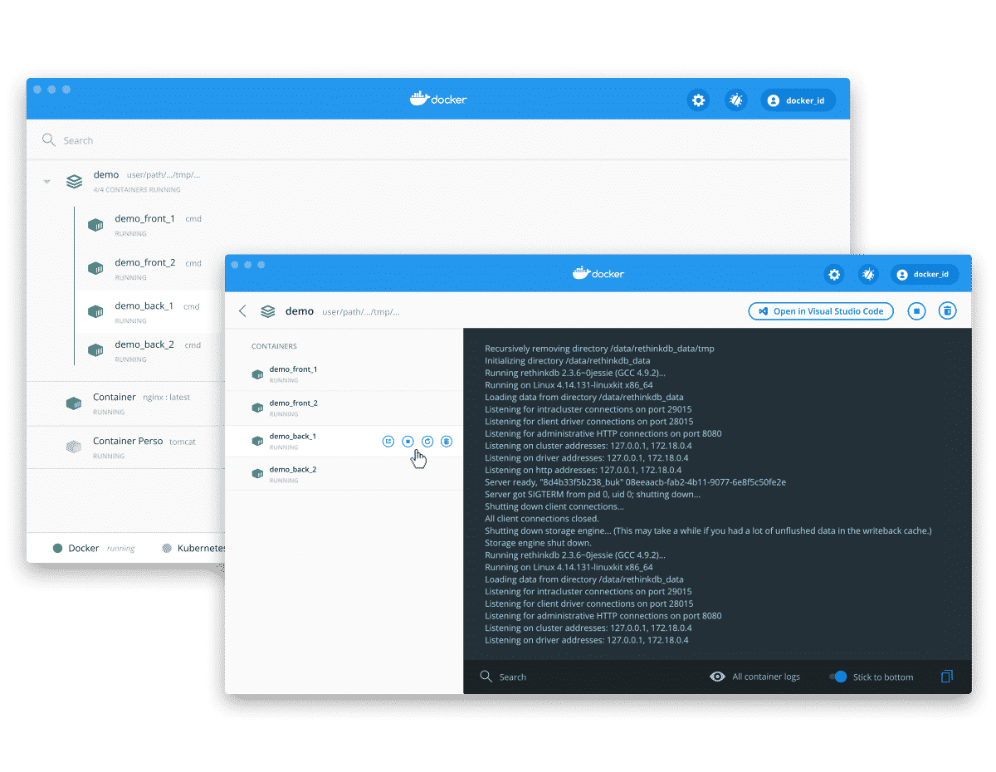
28
01.
Variante 1
Die alte Variante von Docker Swarm basiert auf einem Key Value Pair welches umständlich gepflegt werden musste. Dabei wurde jede Note einzeln definiert und aufgebaut. Was zwar im Endeffekt das gleiche Ergebnis hatte jedoch deutlich umständlicher ist als nötig.
02.
Variante 2
Die neue Variante wird automatisch mit Docker mitgeliefert und verfügt über die selben Möglichkeiten. Diese Variante wird heutzutage auch gerne Swarm Mode genannt.
Wir werden uns im weiteren mit dieser Variante beschäftigen.

Slide 29
11
Docker Cluster mit
Docker Swarm erstellen
Anwendungen aus dem echten Leben

Slide 30
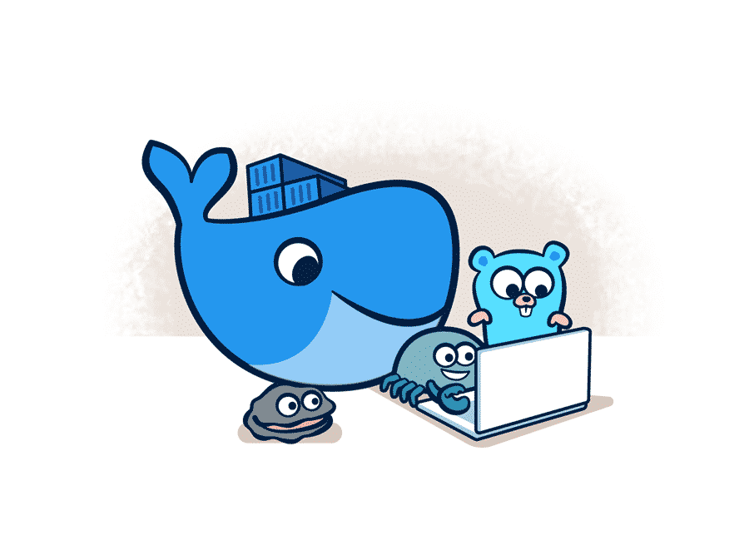
30
01.
02.
03.
Build & Deploy Applications
Large Scale Projects
Variant Builds
Applikationen die dauerhaft neu gebaut und ausgelierfert werden sobald Änderungen aufgenommen warden. Hierfür warden Cluster gerne verwendet um den Prozess zu Automatisieren.
So größer das Projekt destso wichtiger ist die ständige Erreichbarkeit der Anwendung. Cluster warden hierbei als Sicherungsstationen gesehen. So mehr Istanzen im Cluster desto sicherer.
Manche Anwendungen haben viele Varianten die sich nur in einzelnen Punkten unterscheiden. Hierfür ist es möglich einen Cluster zu benutzen um all diese Varianten starten zu können.

Slide 31

31
Persönliche Erfahrungen
Hier kommen Sie ins Spiel, welche Persönliche Erfahrungen haben Sie mit Clustern in Docker.
Benutzt Ihr Unternehmen diese Technolgie, oder sind sie daran interessiert diese bei Ihnen einzusetzen. Dies soll als Diskusionsrunde gefürt warden also fühlen Sie sich frei Ihre persönliche Meinung zu sagen.

Slide 32
32
Pause
Docker – Der Komplette Einstieg Tag 3
Nun folgt für alle Schulungsteilnehmer eine Pause. Bitte beachten Sie die 60 Minuten zeitliche Begrenzung der Pause da das Seminar direkt wieder starten wird.
Falls eine längere Pause von Nöten ist, bitte jetzt mir mitteilen.
Frische Luft
Verpflegung
Bei gutem Wetter verlasse ich den Seminar Raum und schnappe frische Luft dabei sind Sie gerne eingeladen.
Nun ist auch die Zeit zum essen gekommen. Falls Sie in den Räumlichkeiten essen möchten bitte denken Sie an Ihren Müll und lüften Sie an schließlich.
Zeit: 60 Minuten
Notes:
Nun kommt eine Klausur bitte macht da mit

Slide 33
Überblick Docker Swarm vs Kubernetes
Was ist Kubernetes

Slide 34
34
Was ist Kubernetes
„Kubernetes ist ein Open-Source-System zur Automatisierung der Bereitstellung, Skalierung und Verwaltung von Container-Anwendungen, das ursprünglich von Google entworfen und an die Cloud Native Computing Foundation gespendet wurde.“
Sei es nun eine kleine oder große Anwendung Kubernetes kann einen großen teil des gesammten etnwicklungsporzess übernehmen und erleichtert den Umgang mit Containern und derren Bereitstellung ennorm.

Slide 35
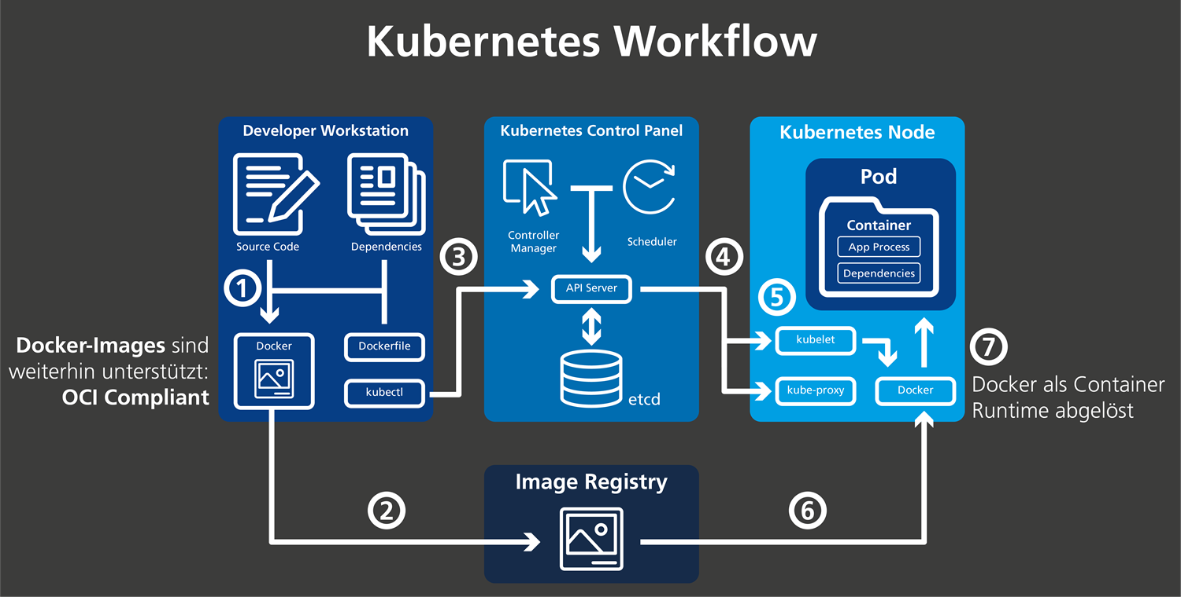

Slide 36
Überblick Docker Swarm vs Kubernetes
Vor- und Nachteile

Slide 37
37
Beschleunigte Time-to Market
Kubernetes erlaubt es Unternehme schnell eine skalierbare und flexible Lösung zu gestalten und an den Kunden auszuliefern. Dies erlaubt es schnell neue Ändernungen auf den Markt zu bringen und Marktstark zu agieren.
Multi-Cloud-Fähigkeit und Portabilität
Da die Cloud ein immer größer werdene Thematik ist und immer mehr Unternehme Ihre Anwendungen in die Cloud ziehen ist Kubernetes eine gute Option da es nativ mit dem Gedanken der Cloud enstanden ist.
Bessere Stabilität und Verfügbarkeit
Stabilität und Verfügbarkeit sind für manche Anwendungen das A und O ohne diese beiden Faktoren würden manche Anwendungen nicht effizent arbeiten können. Kubernetes erlaubt es dabei auf diese getestete und ausgereifte Stabilität zu vertrauen und so sein Produkt immer Verfügbar zu halten.

Slide 38
38
Alt System Umstellung
Alt Systeme sind ein großes Problem, und diese umzustellen auf neue Technologien, auch wenn diese besser wären ist umständlich und manchmal ohne großen Aufwand nicht möglich.
Initiale Kosten
Aufbauend auf den letzten Punkt, großer Aufwand bedeutet auch immer große Kosten. Diese initliaen Kosten der Umstellung ist auschlaggebend ob das Unterfangen der Umstellung überhaubt möglich ist.
Fehlendes Know-How im Unternehmen
Wissen ist in der IT alles, und besonders im Falle von Kubernetes fehlt an vielen Stellen das Know-How um die Umsetzung durchzufüjhren. Hierfür müssen Schulungen bzw Experten ran gezogen werde.

Slide 39
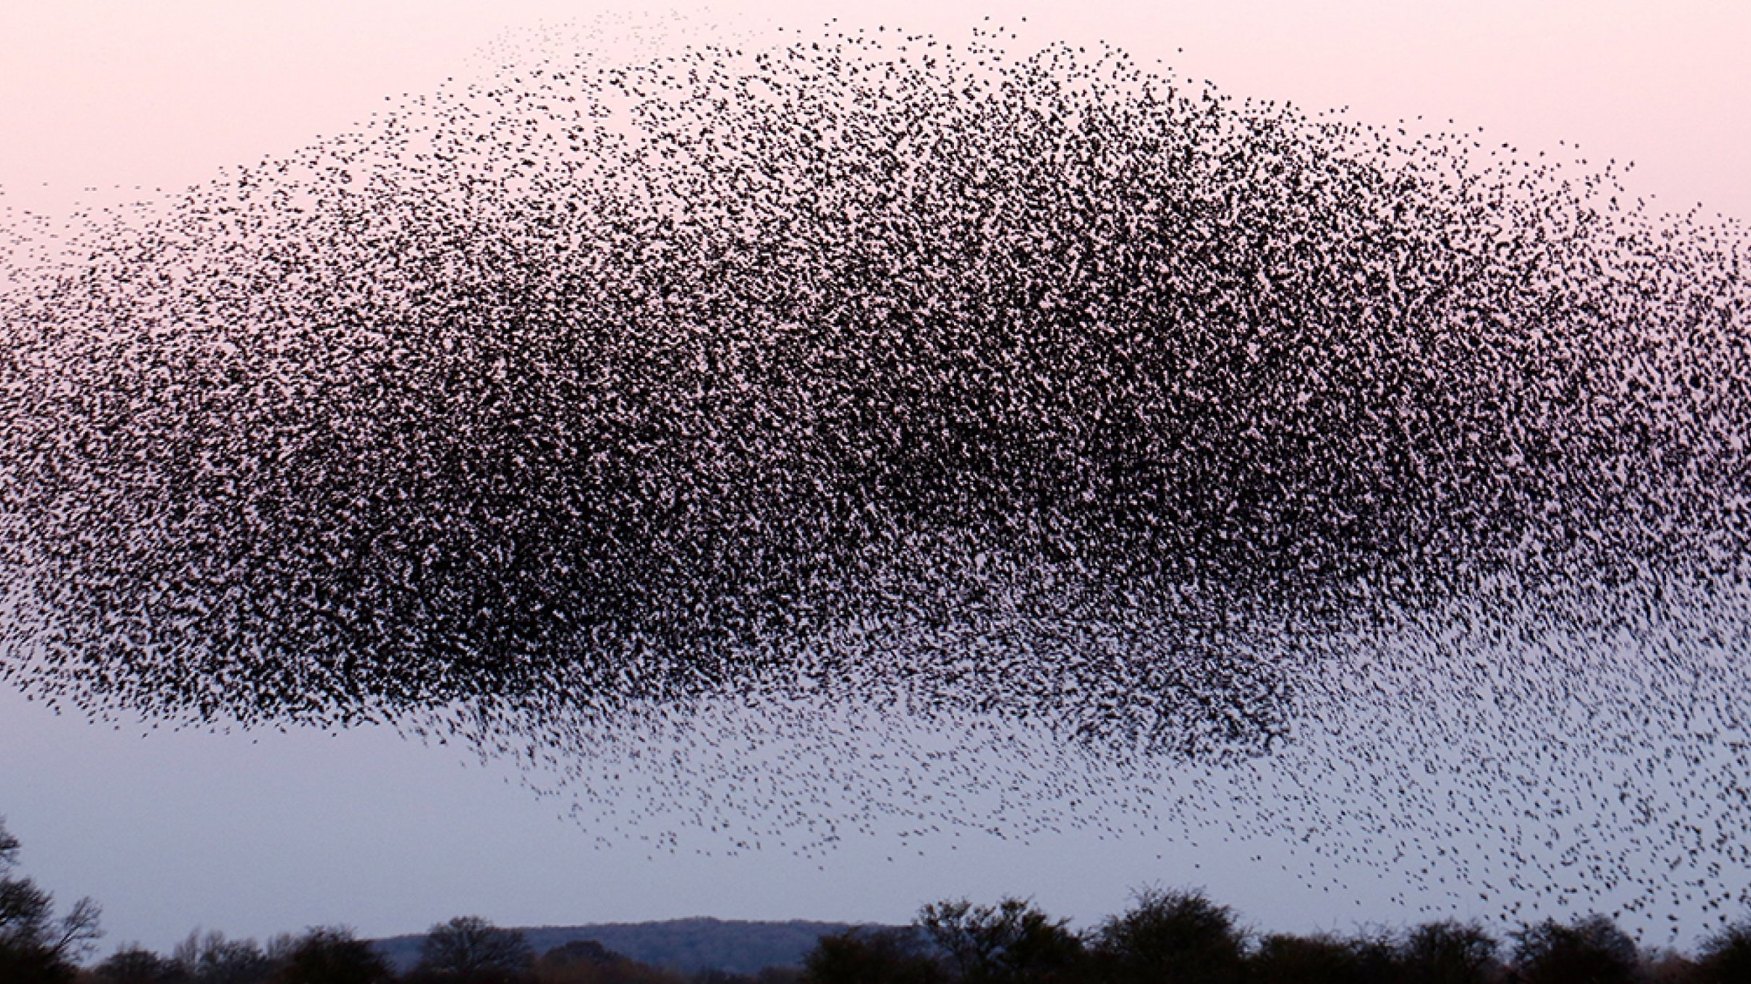
39
Was ist nun besser Swam oder Kubernetes?
Diese Frage ohne Kontext zu beantworten ist unmöglich. Beide technologien haben ihren Anwendungsbereich, und beide Anwendungsbereiche überlappen sich zum Teil. Im wesentlichen kommt es aber auf die größe des Produkts / Anwendung sowie die Komplexität der Umsetzung.
In den moisten großen Unternhemn kommt Kubernetes heutzutage zum Einsatz. Jedoch gibt es viele die Swarm noch benutzen. Für die meisten Unternehmen muss die Entscheidung intern gefällt werden.

Slide 40
Überblick Docker Swarm vs Kubernetes
Praktische Umsetzung

Slide 41
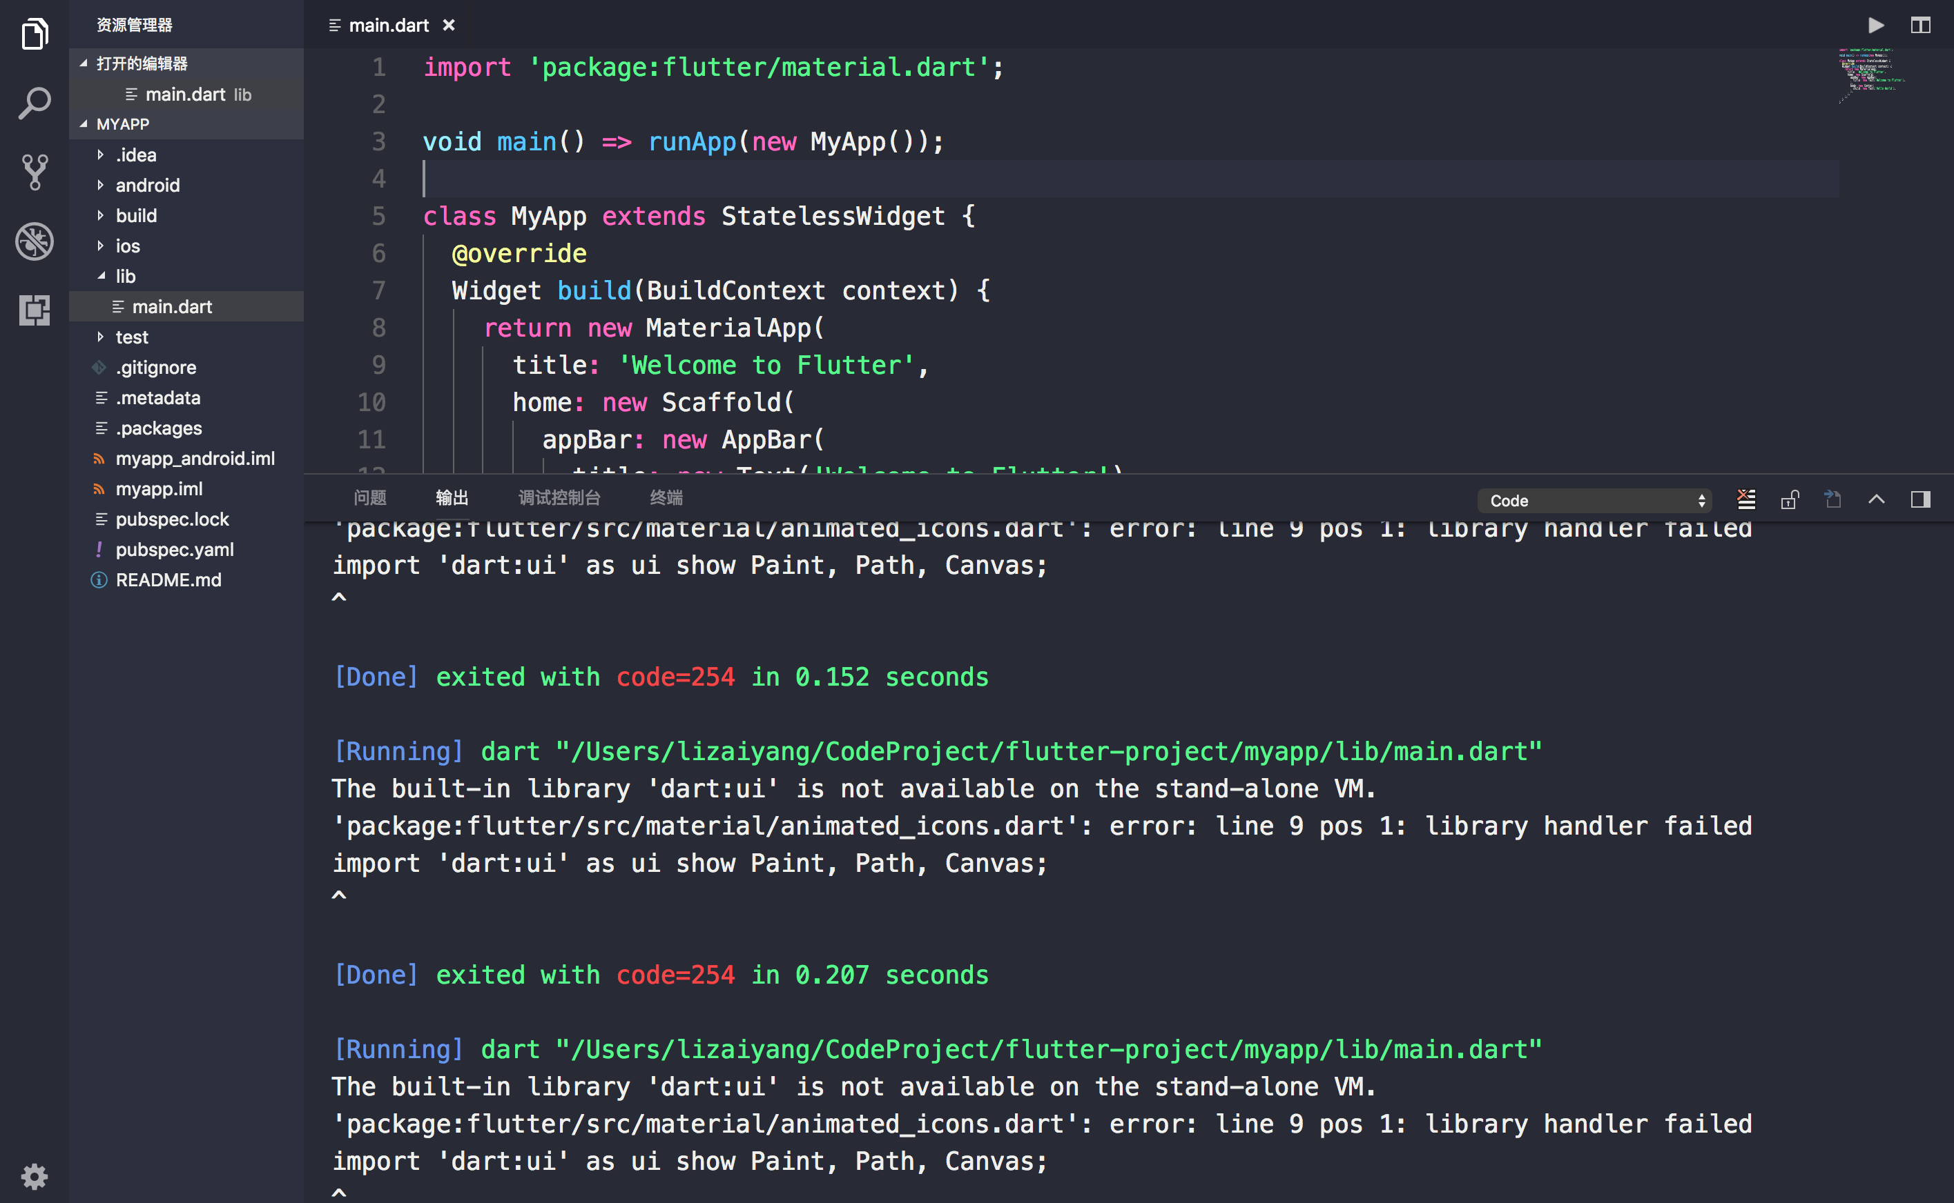
41
01.
02.
03.
Recherche
Kubernetes Cluster
Anwendungen ausprobieren
Als erstes wird in der Gruppe darüber recherchiert wie genau ein Kubernetes Cluster mit einer unserer Beispiel Anwendungen zum laufen bekommen.
Hierzu dürfen Sie in etwa 30 Minuten verwenden.
Im nächsten Schritt wird gemeinsam ein Kubernetes Cluster aufgesetzt und gemeinsam konfiguriert.
Dies erfolgt in gemeinschaftlicher Arbeit als Team.
Zu lest darf jeder Teilnehmer einen eigenen Container in den Cluster bringen und dort ausprobieren.
Dies wird den Rest des Tages die Aufgabe sein.

Slide 42
42
Klausur
Docker – Der Komplette Einstieg Tag 3
Nun folgt eine kurze Wissensstand Überprüfung des heutigen Tages. Diese Klausur dient nur Ihrer eigenen Sicherheit in der Thematik. Sie ist auf ihren Wissenstand zugeschnitten und angepasst. Es ist davon auszugehen das Sie die Klausur in der genannten Zeit gerade schaffen werden.
Keine Hilfsmittel
Keine Gruppenarbeit
Es sind weder technische noch nicht technische Hilfsmittel bei der Klausur gestattet. Bitte lösen Sie die Klausur ohne auf diese Mittel zu zugreifen.
Die Klausur wurde jedem Seminarteilnehmer ausgeteilt also bitte schauen Sie auf ihren eigenen Bogen und nicht auf den Bogen ihres Nachbarn.
Zeit: 30 Minuten
Notes:
Nun kommt eine Klausur bitte macht da mit

Slide 43
Vielen Dank für Ihre Teilnahme! Ihr Referent und das Team von IT-Schulungen.com
Ben
Cöppicus
IT-Schulungen.com
New Elements GmbH
Thurn-und-Taxis-Straße 10
D -90411 Nürnberg
Fon. +49 (0) 911 65 00 83 41
Fax. +49 (0) 911 65 00 83 99
Web. www.IT-Schulungen.com Mail. info@it-schulungen.com
New Elements GmbH

Slide 44

Ihr Digital Open Badge
Ab sofort stehen Ihre Zertifikate für Sie bereit!
In Ihrem persönlichen Bereich „Mein IT-Schulungen.com“ stehen als Nachweis für Ihren Fortbildungserfolg für Sie bereit:
• Ihr Zertifikat im PDF-Format
• Ihr persönlicher „Open Badge“ (Mehr Infos zu Badges)
Jetzt Zertifikat und Badge abholen!
Falls Sie noch keinen Account bei „Mein IT-Schulungen.com“ besitzen, ist eine Registrierung erforderlich. Benutzen Sie dabei unbedingt dieselbe E-Mail-Adresse, wie Sie an dieser Schulung angemeldet wurden und wählen Sie Ihr persönliches Passwort. Falls dies nicht möglich sein sollte, kontaktieren sie uns unter Telefon: 0911-65008-30 oder Email: info@it-schulungen.com
QR CODE
New Elements GmbH

Slide 45
AUFWIEDERSEHEN
BIS BALD
New Elements GmbH

